Slide 1
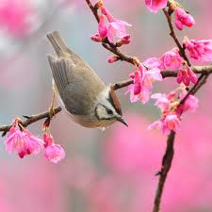
…Η ΑΝΟΙΞΗ...

Slide 2
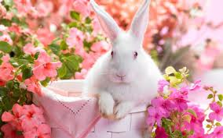
ΠΟΛΥΤΙΜΕΣ ΑΝΟΙΞΙΑΤΙΚΕΣ ΣΥΜΒΟΥΛΕΣ..!!
Η άνοιξη είναι μία από τις δύο μεσαίες εποχές . Την άνοιξη ανθίζουν πολλά και διάφορα είδη φυτών τα οποία ομορφαίνουν τον κόσμο γύρω μας . Μπορούμε να σας προτείνουμε κάποια είδη που μπορείτε να τα φυτέψετε στον κήπο σας ή να κάνετε μια πολλή όμορφη ανθοδέσμη για να την χαρίσετε σε κάποιο αγαπημένο σας άτομο..!
Επίσης μέσα στην Άνοιξη γιορτάζουμε και μια μεγάλη θρησκευτική γιορτή το Πάσχα. Το Πάσχα γιορτάζουμε τον θάνατο και την Ανάσταση του Χριστού..!!
1)Βερβένα
2)Γαρίφαλο
3)Γκαζάνια
4)Μαστιχιά
5)Μίλιον μπελς
6)Μολόχα
7)Νεραγκούλα
8)Φελίτσια
9)Βιγόνια
10)Ντάλια
11)Μανόλια
12)Πανσές
13)Τριαντάφφυλο

Slide 3
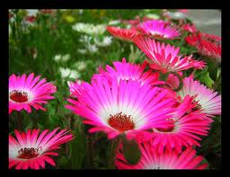
ΣΤΙΧΑΚΙΑ..☺
3)Οταν σε βλέπω η άνοιξη μες την καρδιά μου μπαίνει
κι ας είναι από όξω τα βουνά κι οι κάμποι χιονισμένοι..
1)"..Έρχεσαι πάντα πιο νωρίς
κανείς δε σε γνωρίζει
άλλον τον κάνεις ν' αγαπά
κι άλλον να μη γυρίζει.
Και δε σου φτάνουν όλα αυτά
φεύγεις και δεν θυμάσαι
ωραία είσαι άνοιξη
γιατί δεν μας λυπάσαι...«
4)Ήρθε πάλι η άνοιξη και το παράπονό μου
είναι με τ' άλλα τα πουλιά δεν ήρθε το δικό μου..
2)Τα μάτια σου είναι άνοιξη, τα χείλη καλοκαίρι
και νιώθω να ‘χει καύσωνα σαν μου κρατάς το χέρι.

Slide 4
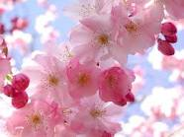
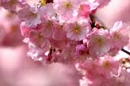
ΕΥΧΑΡΙΣΤΟΥΜΕ..
¨..Μαρία + Νεφέλη¨ .. ☺

